Slide 1
小丑魚找朋友
主角:小丑魚
Notes:
The Influence of Scratch Assessment and Assistant System on Students’ Academic Achievement
圖形化程式 Visual programming language
診斷評量系統 Automated Assessment System
輔助學習系統 Assistant Learning System

Slide 2
運算思維
已經學過 Scratch 為何還要學一次。學習Scratch不是只有學習程式設計，還可以學習電腦科學家的思考方式。
遇到問題時，如何拆解與分析問題。並進而解決問題。
運算思維有分成那些向度。如何分析問題。

Slide 3
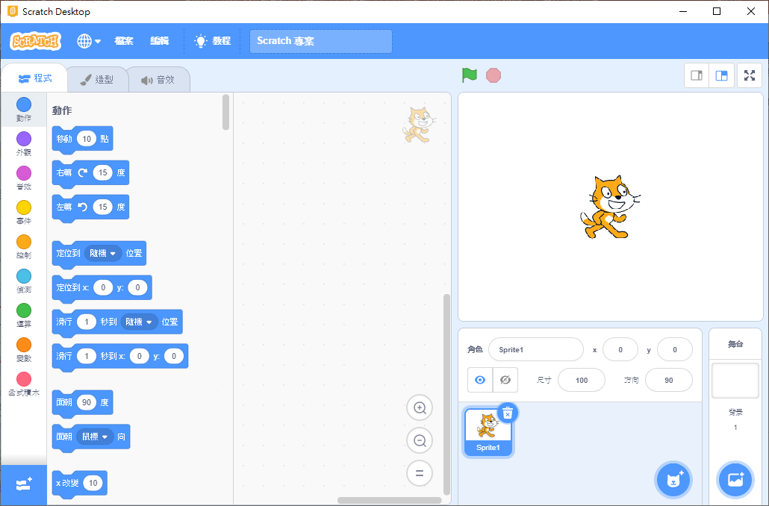
Scratch 3.0
角色區
積木區
腳本區
舞台區
背景區
舞台區
背景區
積木區
腳本區
角色區

Slide 4
故事提要
幫助小丑魚尋找朋友，遊戲設計也可以以此延伸。

Slide 5
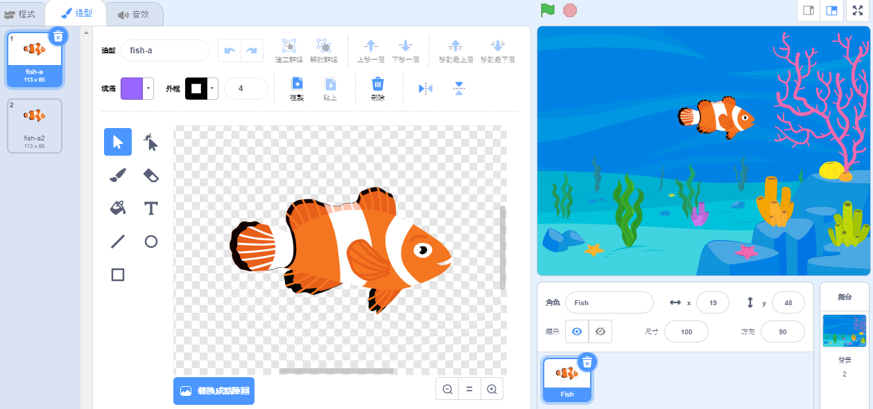
加入小丑魚角色與下一個造型
Notes:
Fish 5

Slide 6
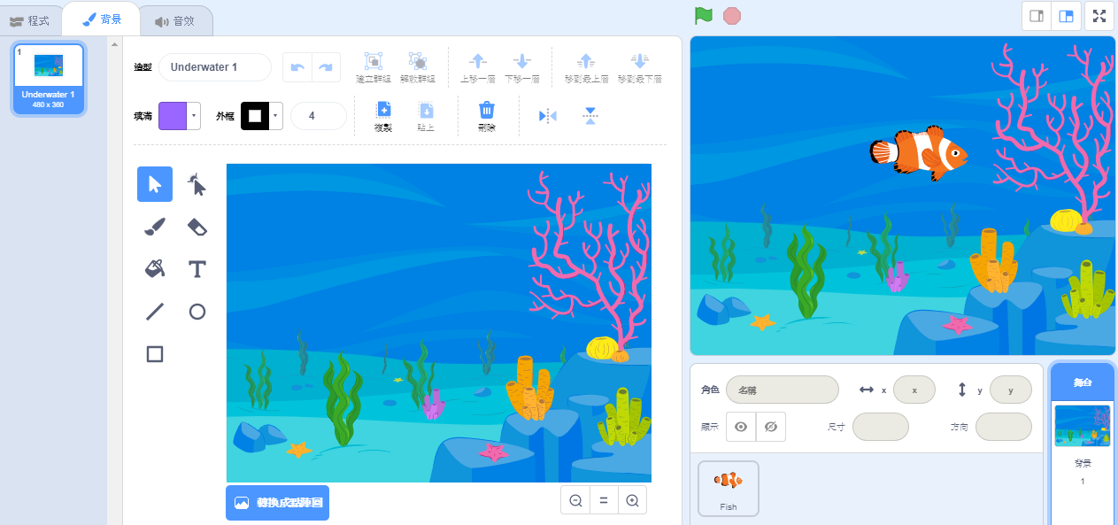
加入海底世界背景與下一個造型
Notes:
Fish 5

Slide 7
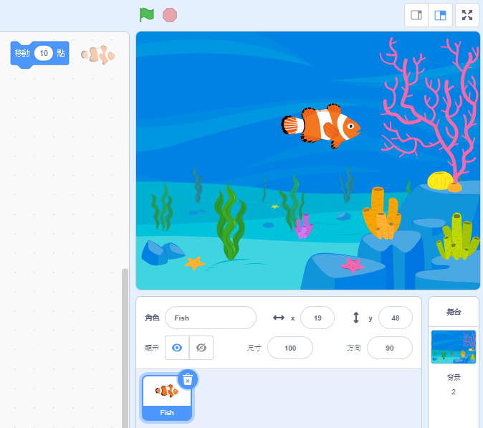
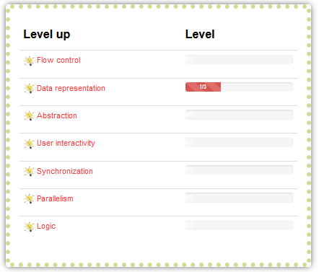
1.📋 資料: 使用「移動」10點來找朋友
Notes:
闖關遊戲一: 有一隻小丑魚在海裡面很寂寞，我們來幫助小丑魚游動吧。

Slide 8
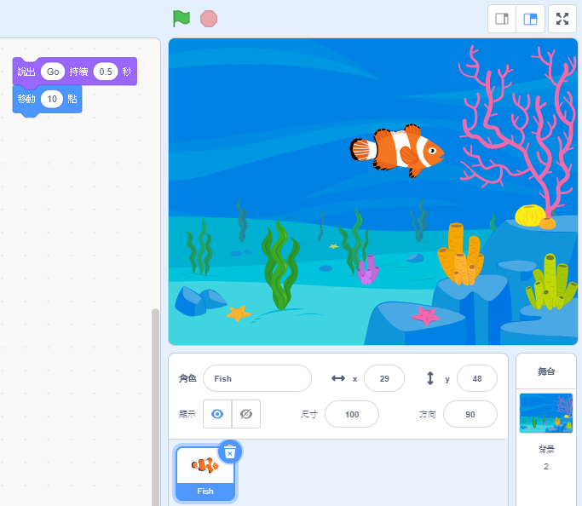
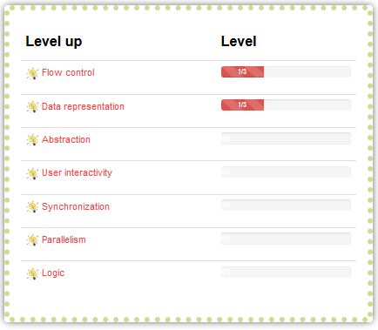
2.🎠 流程: 出發前「說出」 Go 「持續」 0.5 「秒」，讓其他小丑魚聽到
Notes:
闖關遊戲二: 幫助小丑魚從原點出發，或移動前說聲Hello. Level 2: 流程控制(可以組合兩個以上的積木)

Slide 9
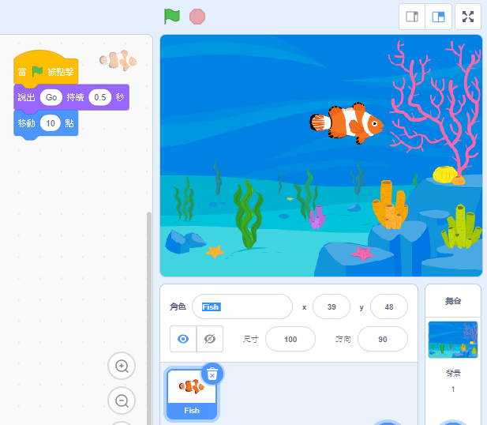
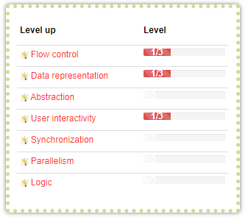
3.💖人性: 加入「當綠旗被點擊」，方便玩家操作
Notes:
闖關遊戲三: 每次出發都要點擊積木太累了，我們使用綠旗控制幫助他。Level 3: 互動介面(當綠旗被點擊)

Slide 10
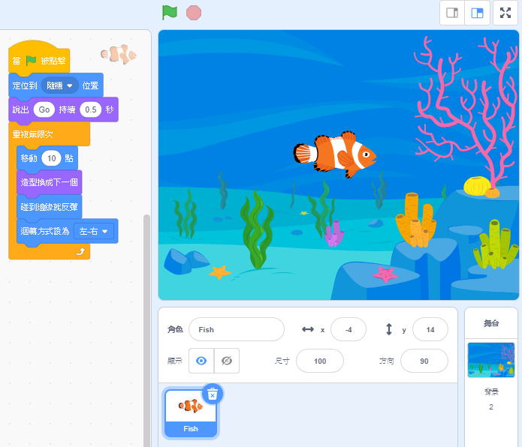
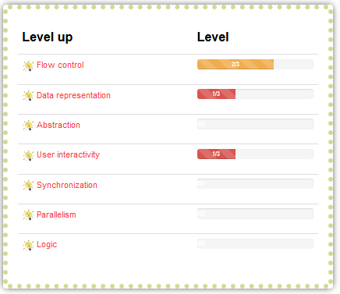
4.🎠 流程: 加入「重複無限次」等相關積木,讓小丑魚一直游
Notes:
闖關遊戲四: 幫助他游來游去尋找朋友。

Slide 11
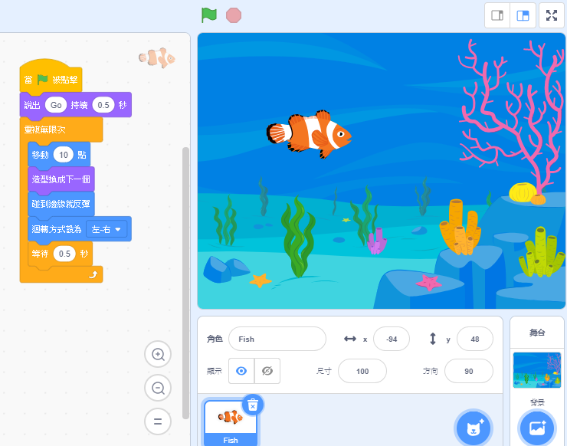
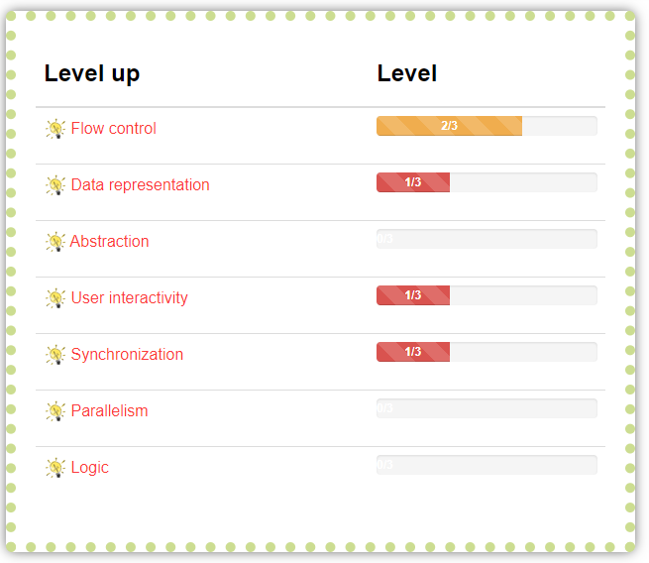
5.🐢同步: 加入「等待」 0.5秒。慢慢游，仔細找朋友
Notes:
闖關遊戲五: 游太快了，休息一下。Level 5: 同步化(等待)

Slide 12
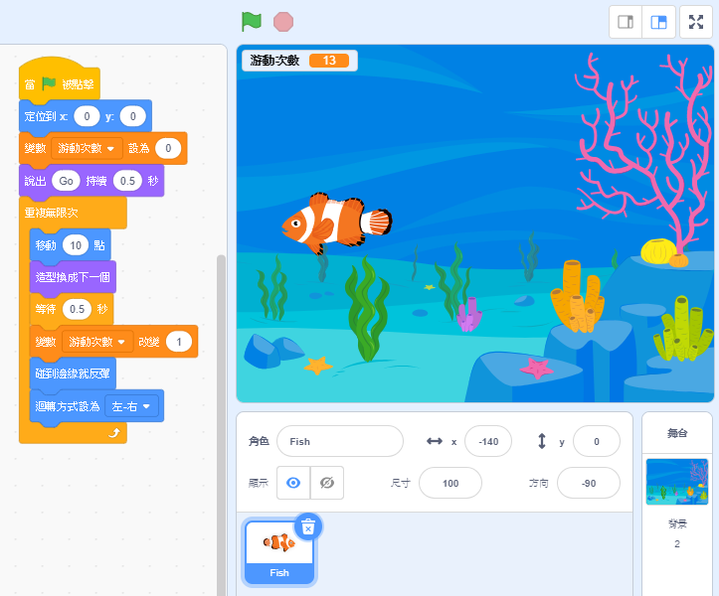
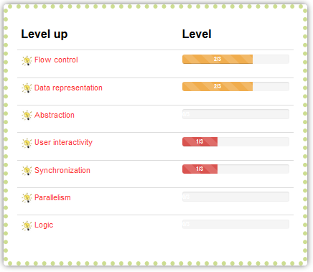
6.📋資料: 加入「變數」移動次數，來計算游動次數
Notes:
Level 6: 數據呈現 Level 2 (變數)

Slide 13
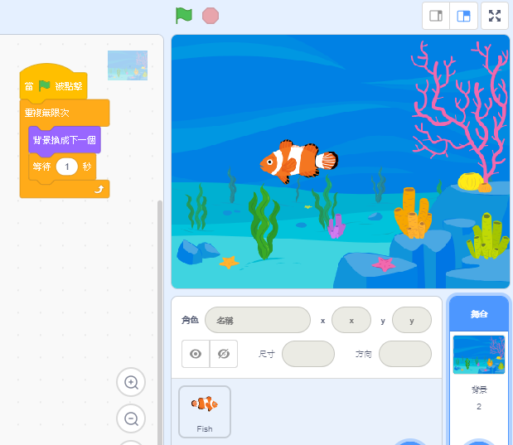
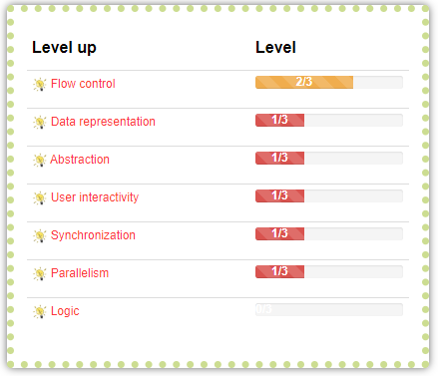
7. ✂️抽象與🐙平行: 使用兩個以上的「綠旗」，讓背景與小丑魚同時開始
Notes:
Level 7: 抽象化與並行(小丑魚和背景)
闖關遊戲七: 讓背景一起動(小丑魚和背景都有一個綠旗)
。

Slide 14
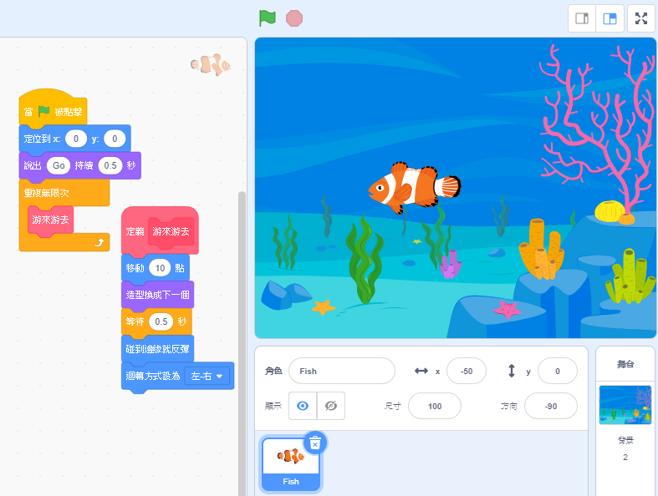
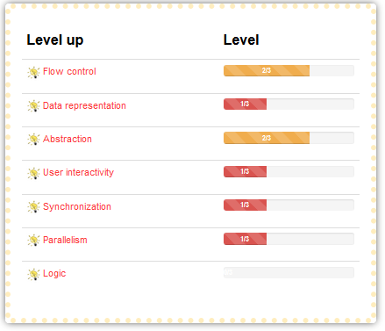
8. ✂️抽象: 使用「函式積木」。預先精簡程式碼
Notes:
闖關遊戲八: 把游來游去單獨拉出來。Level 8: 抽象化 Level 2 (副程式)

Slide 15
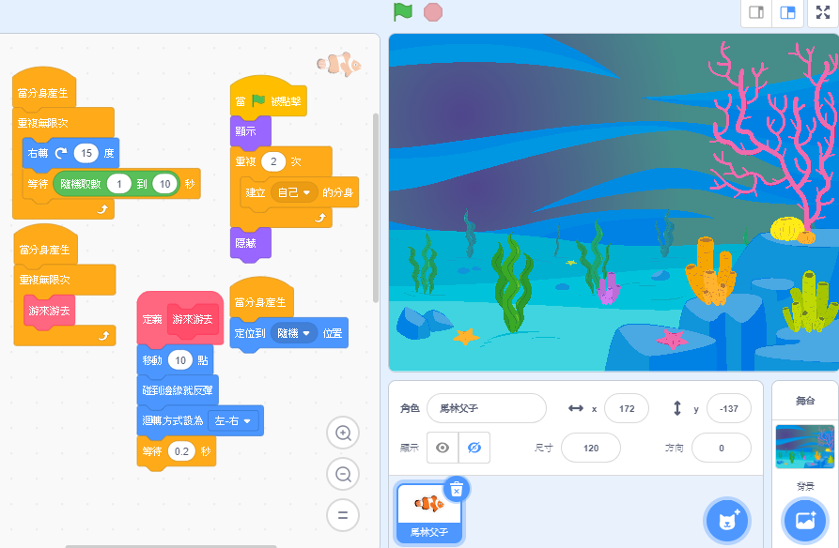
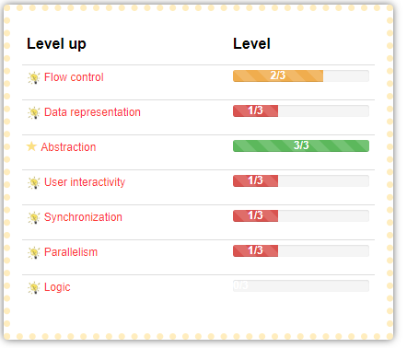
9. ✂️抽象: 找到同伴 – 當「分身」產生，有的往上有的有下
Level 9: 抽象化 Level 3 (當分身產生)
Notes:
闖關遊戲九: 小丑魚的朋友。

Slide 16
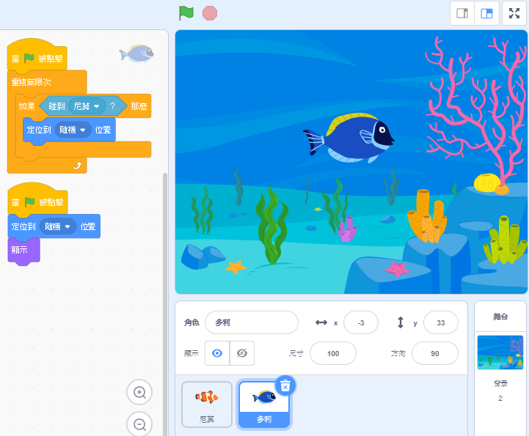
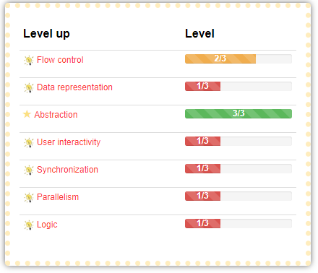
10.🐶邏輯: 多莉出現，「如果」碰到小丑魚
Notes:
闖關遊戲十: 增加多莉。

Slide 17
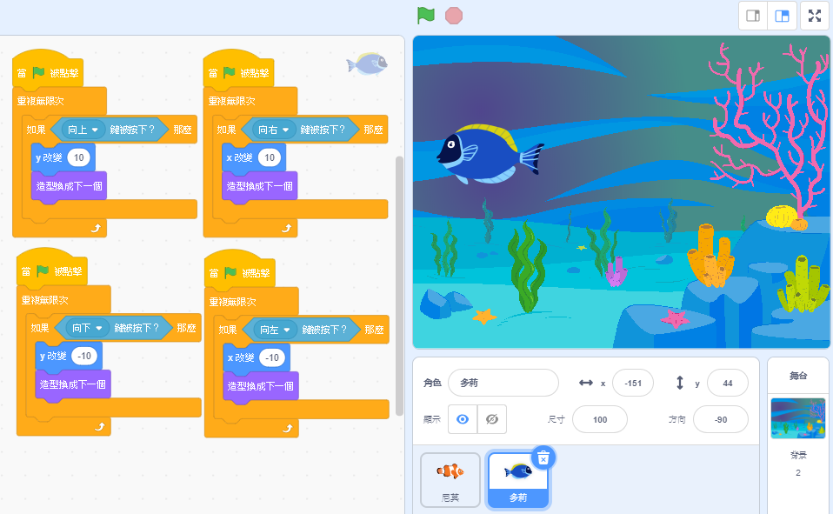
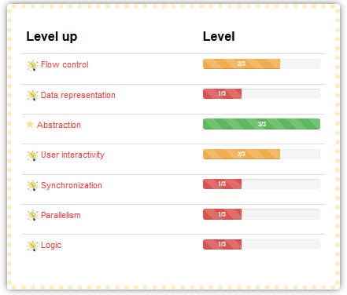
11.💖人性: 如果「按鍵按下」，方向改變
Notes:
闖關遊戲十一: 電腦控制尼莫的游動，自己控制多莉的游動。 Level 11: 互動介面 Level 2 (按鍵偵測)

Slide 18
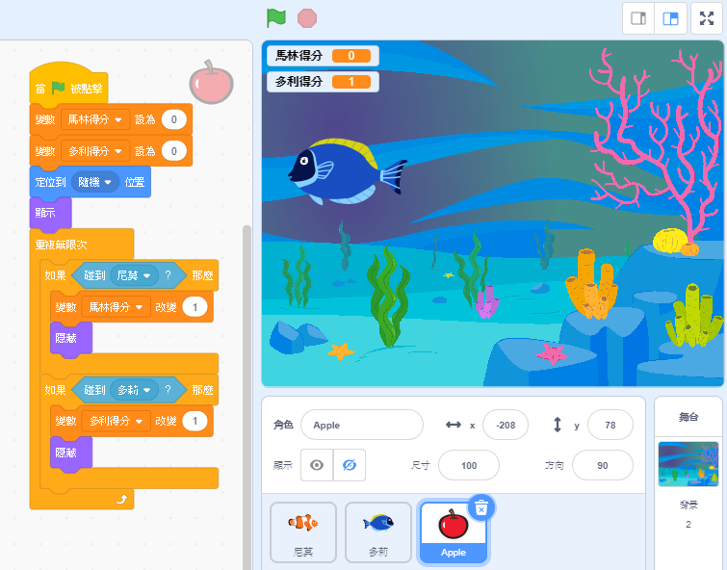
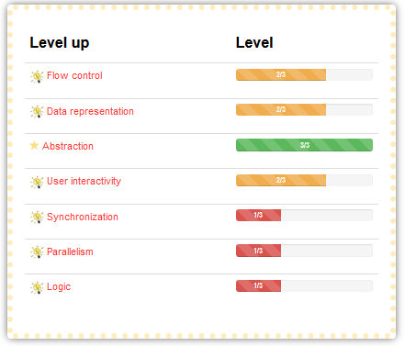
12.📋 資料: 遊戲得分
Notes:
闖關遊戲十二: 變數，增加得分項目(食物)，計算得分。

Slide 19
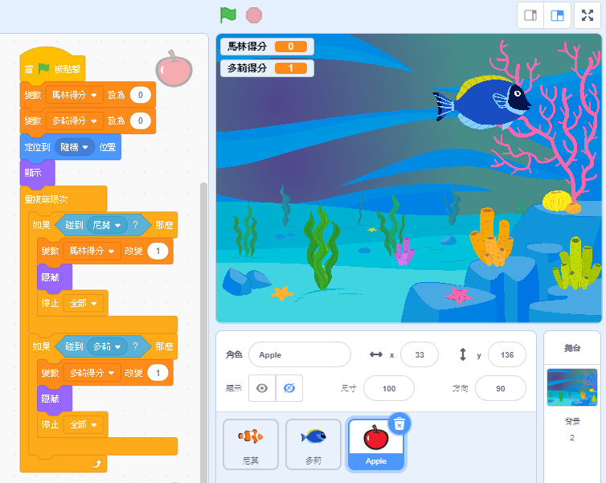
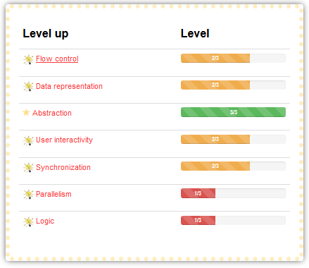
13.🐢 同步: 停止全部，遊戲結束
Notes:
闖關遊戲十三: 得分後讓遊戲停止。

Slide 20
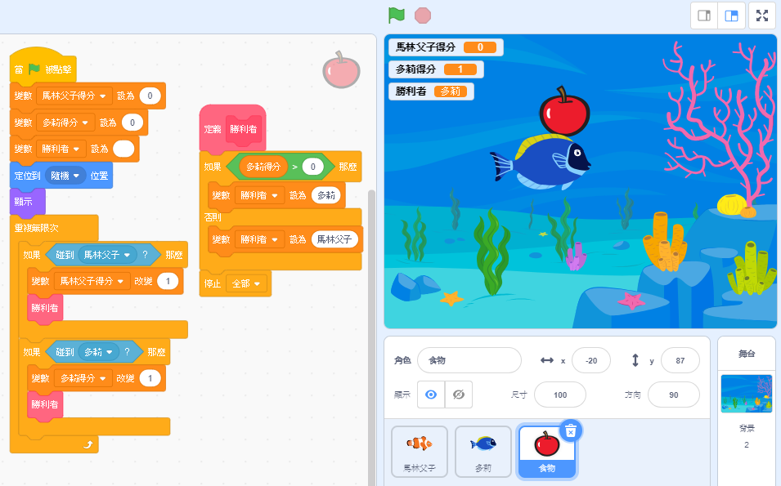
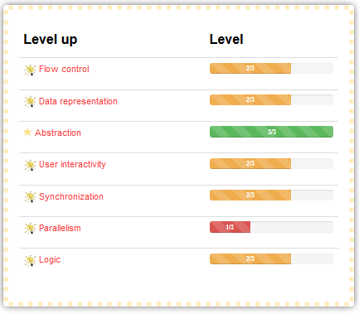
14.🐶邏輯: 如果-否則 找出勝利者
Notes:
闖關遊戲十四: 找出勝利者

Slide 21
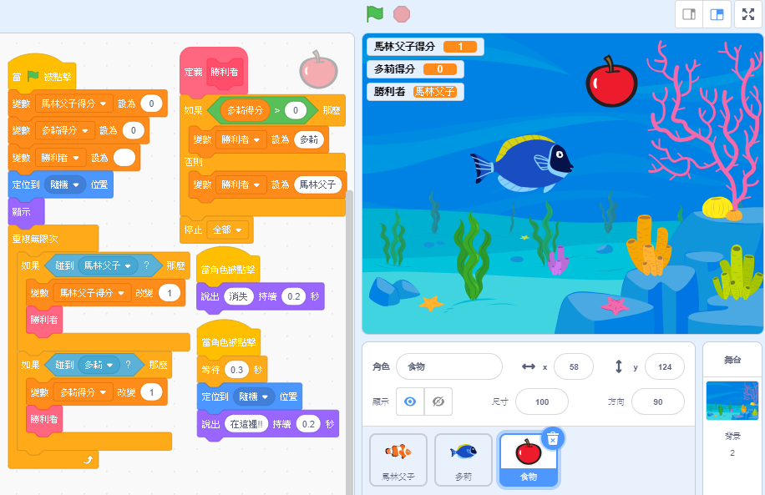
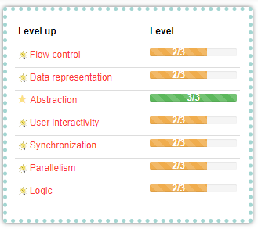
15.🐙 平行: 當角色被點擊，讓得分項目隨機出現
Parallelism (Level 2)
Notes:
闖關遊戲十五: 讓得分項目隨機出現。

Slide 22
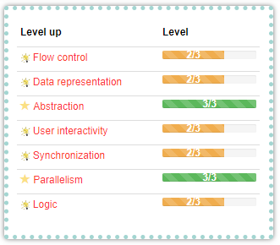
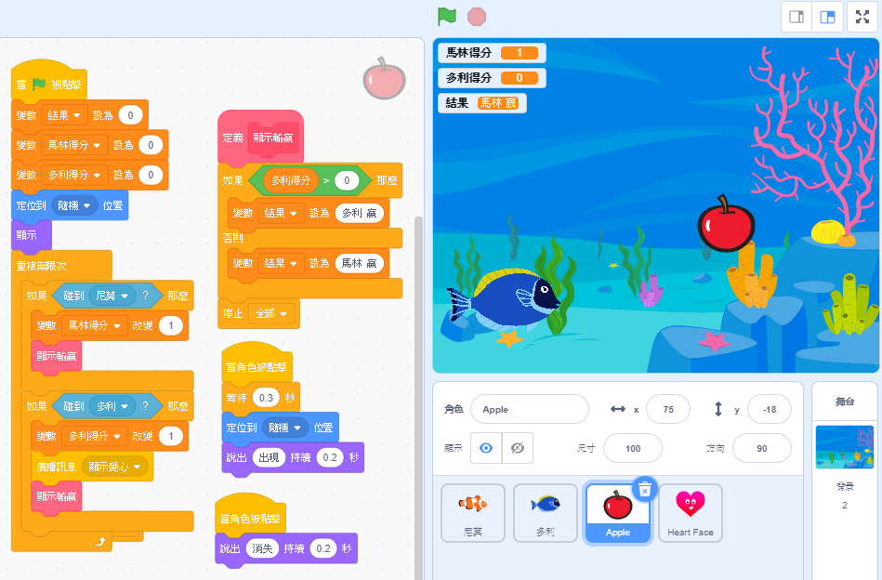
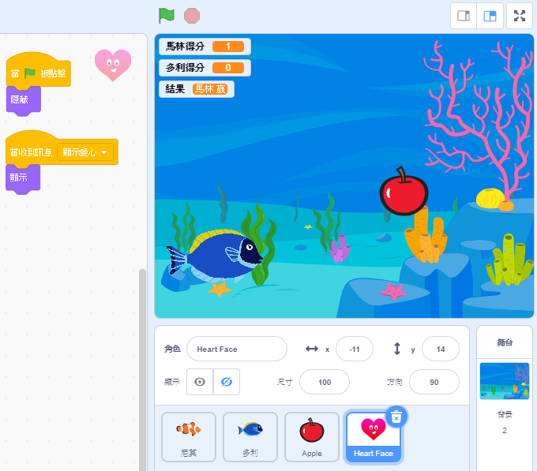
16.🐙 平行:廣播訊息
Parallelism (Level 3)
Notes:
闖關遊戲十六: 玩家得分後， 出現愛心(只有玩家有，電腦玩家沒有)。

Slide 23
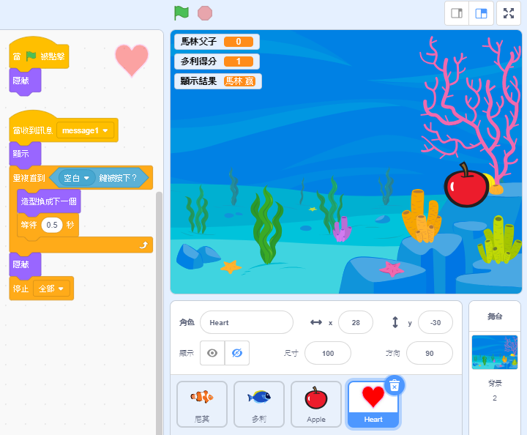
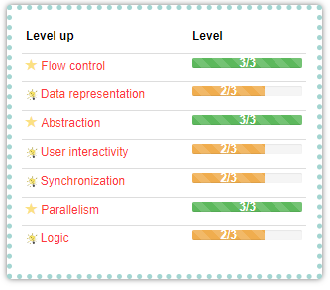
17.🎠 流程: 重複直到
Flow Control (level 3)
Notes:
闖關遊戲十七: 顯示愛心，直到使用者按下空白鍵。

Slide 24
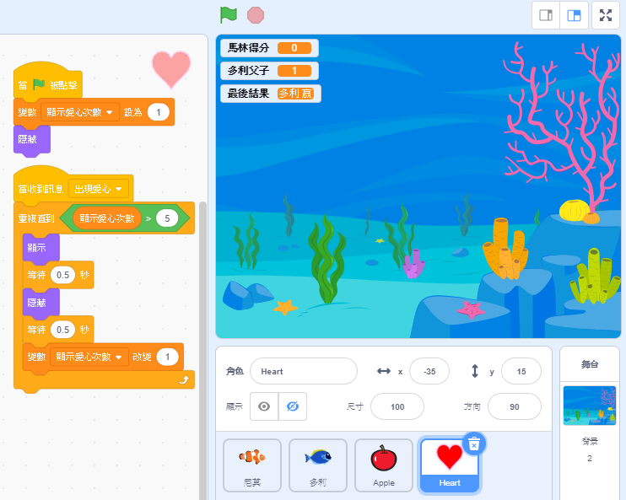
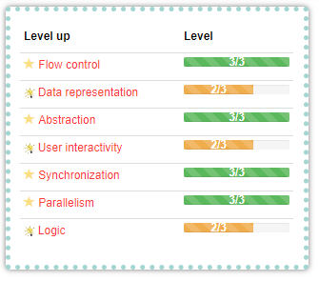
18. 🐢 同步: 重複直到-愛心次數 > 5
Synchronization
Notes:
闖關遊戲十八: 讓愛心閃爍五次即可。

Slide 25
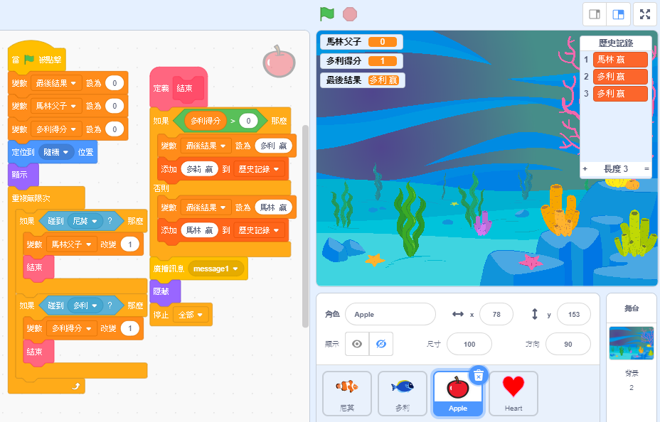
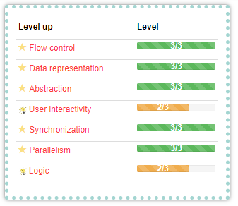
診斷評量 (cont.)
Level 19: 數據呈現 Level 3 (清單/陣列)
Data representation
(level 3)
Notes:
闖關遊戲十九: 增加獲勝方的歷史紀錄。

Slide 26
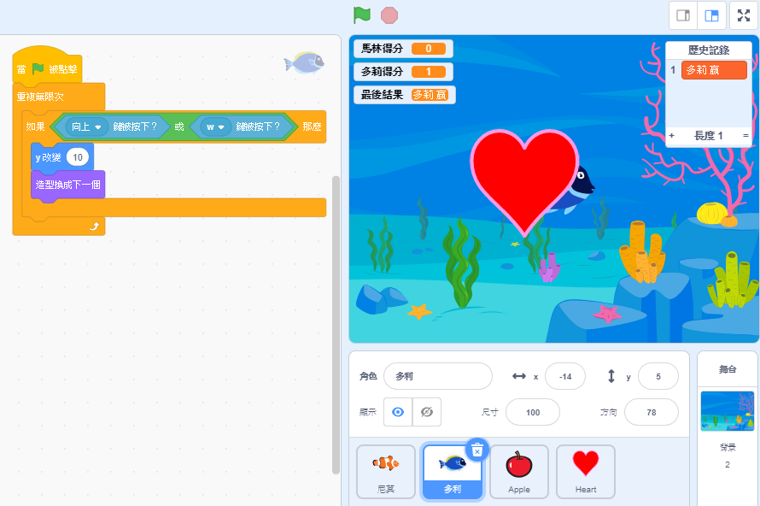
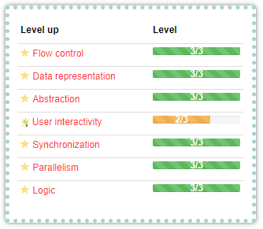
診斷評量 (cont.)
Level 20: 邏輯判斷 Level 3 (按下向上鍵或w鍵，按鍵的多重偵測)
Logic (level 3)
Notes:
闖關遊戲二十: 除了上下左右鍵以外，AWSD鍵也可控制多莉的移動。

Slide 27
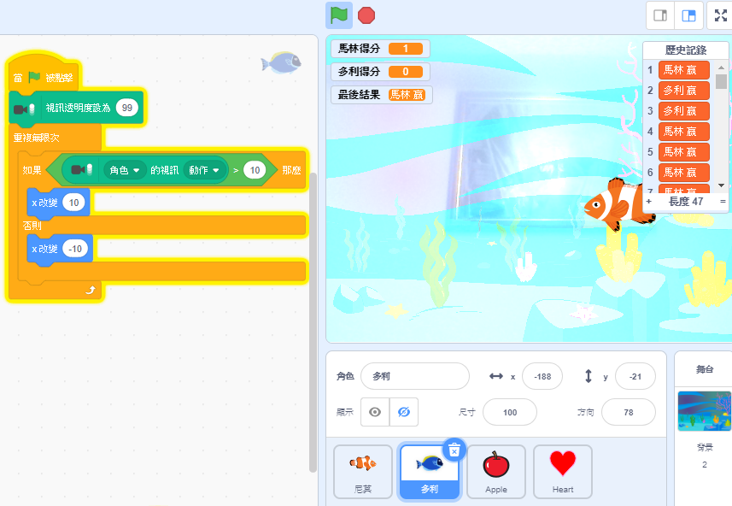
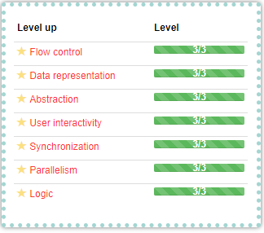
診斷評量 (cont.)
Level 21: 互動性 Level 3 (偵測視訊動作)
User interactivity
(level 3)
Notes:
闖關遊戲二十一: 用身體控制多莉的移動。

